Slide 1

Tiết 2

Slide 2
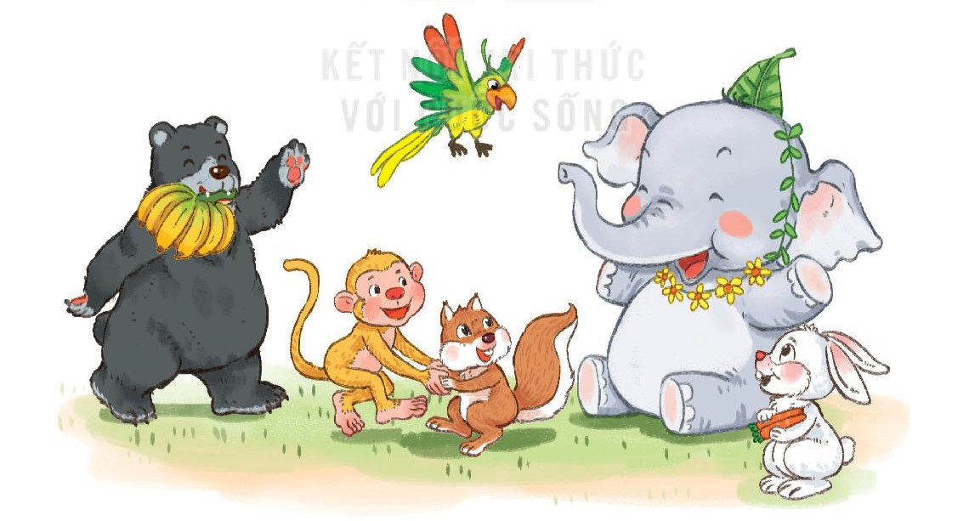
c. Sinh nhật của voi con như thế nào?
a. Những bạn nào đến dự sinh nhật của voi con?
b. Voi con làm gì để cảm ơn các bạn?

Slide 3


